Slide 1

Pemandangan kehidupan pedesaan pada abad ke-19, yang dikaitkan dengan Louis-Léopold Boilly

Slide 2


Potret Duc de Sully
Memoar Duc de Sully, Menteri Henri IV

Slide 3

Jean-Baptiste Colbert, Pengawas Umum Keuangan di bawah Louis XIV

Slide 4

bengkel pembuat bulu dari abad ke-18

Slide 5

Pelabuhan Bordeaux pada abad ke-18 oleh Vernet

Slide 6

Robin Hood Negara - pajak atau kematian

Slide 7

Paman Gober

Slide 8


Potret Vauban
Benteng Lille oleh Vauban

Slide 9

Vauban, "Proyek persepuluhan kerajaan"

Slide 10

Sensus penduduk

Slide 11


Tocqueville, "Rezim Lama dan Revolusi"
Tiga pesanan

Slide 12

Pierre Lepesant de Boisguilbert

Slide 13


Boisguilbert, "Prancis yang Hancur di bawah Louis XIV"
Peta Port Royal des Champs

Slide 14

Gustave Caillebotte - "Upward Path"

Slide 15

Murray Rothbard, "Perspektif Austria tentang Sejarah Pemikiran Ekonomi"

Slide 16


Richard Cantillon, "Esai tentang Sifat Perdagangan"
John Law

Slide 17

Tagihan bank menurut undang-undang

Slide 18

Kepala Biara Saint-Pierre

Slide 19


Potret Gustave de Molinari
Kepala Biara Saint-Pierre oleh Molinari

Slide 20

Kepala Biara Saint-Pierre, "Proyek untuk Mengembalikan Perdamaian di Eropa"

Slide 21


Louis XIV
Versailles, Aula Cermin

Slide 22

Akademi Prancis

Slide 23

pamflet Prancis abad ke-18 yang mengusulkan reformasi perdagangan dan keuangan, yang mencerminkan perdebatan awal tentang perdagangan dan kebijakan ekonomi.

Slide 24

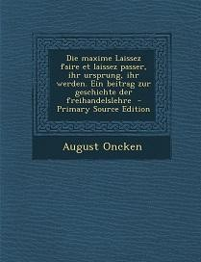
Marquis d'Argenson
Laissez-faire, laissez-pelintas

Slide 25

Pembuatan Pin, "Encyclopédie" oleh Diderot dan d'Alambert

Slide 26

Potret Adam Smith

Slide 27

Marquis d'Argenson, "Buku Harian dan Memoar"

Slide 28
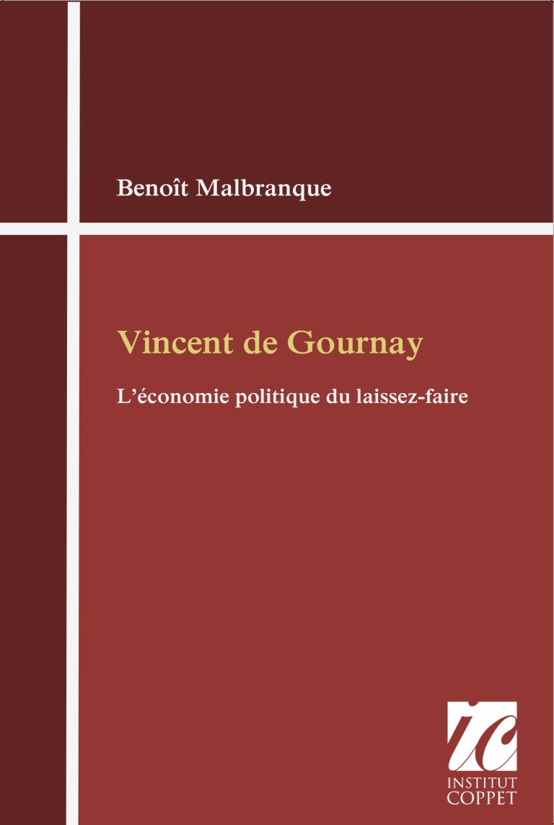
Benoît Malbranque, "Vincent de Gournay"

Slide 29



Sebuah risalah tentang perdagangan Josiah Child
Teks tertanggal 26 Juni 1715, ditulis oleh M. de Gourgan, seorang pedagang
Laporan resmi tentang Compagnie des Indes

Slide 30

Potret Turgot

Slide 31

Lingkaran Vincent de Gournay

Slide 32

Potret David Hume

Slide 33


Esai tentang kebijakan biji-bijian umum (1755)
Abbé Gabriel-François Coyer
"La Noblesse commerçante"

Slide 34
Richard Cantillon, "Esai tentang sifat perdagangan"

Slide 35

Studi tentang penerbitan ekonomi di Prancis, 1566-1789.

Slide 36

Abbé Gabriel-François Coyer, "Chinki"

Slide 37

Perdebatan di Estates-General, Prancis, 1789

Slide 38


Potret Mirabeau
Mirabeau, "L'ami des hommes"

Slide 39
Richard Cantillon, "Esai tentang sifat perdagangan"

Slide 40

Doktrin ekonomi dan sosial
dari Marquis de Mirabeau

Slide 41

François Quesnay

Slide 42


Mirabeau, "Teori perpajakan"
Pierre Samuel Dupont de Nemours

Slide 43


François Quesnay
Grafik ekonomi oleh François Quesnay

Slide 44

François Quesnay

Slide 45

Ensiklopedia
Dupont de Nemours,
"Teori perpajakan"

Slide 46


"Fisiokrasi", kumpulan artikel oleh Quesnay, 1768
"Ephémérides du Citoyen", jurnal resmi Fisiokrat

Slide 47


Boisguilbert, "Detail Prancis"
Cantillon, "Esai tentang sifat perdagangan"

Slide 48
Quesnay
Grafik ekonomi Quesnay
Mirabeau, "Teori Perpajakan"

Slide 49

Marquess de Pompadour

Slide 50
Ephémérides du Citoyen, jurnal resmi kaum Fisiokrat

Slide 51

Ekonom pencerahan

Slide 52

Fisiokrasi, kumpulan artikel oleh Quesnay, 1768

Slide 53

Jean-François Millet, "Petani"

Slide 54
Tocqueville, "Rezim Lama dan Revolusi"

Slide 55

Louis XVI

Slide 56

Millet, "Angelus"

Slide 57

Pelabuhan Bordeaux pada abad ke-18

Slide 58

Charles Frederick, "Adipati Agung Baden"

Slide 59

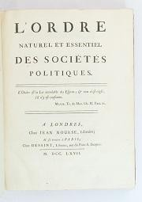
Ekaterina II dari Rusia
Mercier de la Rivière, "Tatanan alami dan esensial dari masyarakat politik"

Slide 60
Potret Turgot

Slide 61

Royal Edict

Slide 62

Pemanggilan Jenderal Perkebunan di Versailles pada tahun 1789

Slide 63


Joseph Rambaud, "Sejarah doktrin ekonomi"
Adam Smith, "Kekayaan Bangsa-Bangsa"

Slide 64

Entreprise Dupont
Dupont de Nemours

Slide 65

Marquis de Mirabeau
Jurnal pertanian, perdagangan dan keuangan

Slide 66
Quesnay
Journal des Physiocrates

Slide 67

Fisiokrasi, kumpulan teks oleh Quesnay
Turgot

Slide 68


Pengambilan gambar Istana Tuileries pada tahun 1792
Joseph Schumpeter, "Sejarah analisis ekonomi"

Slide 69
Adam Smith
Ensiklopedia

Slide 70

Denis Diderot

Slide 71
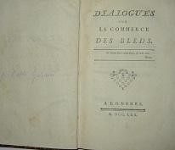
Ephemerides warga negara
Dialog tentang perdagangan gandum, oleh Galiani

Slide 72

Voltaire

Slide 73

Voltaire, "L'homme aux quarante écus"

Slide 74

Turgot
Montesquieu
"Semangat Hukum"
Ensiklopedia

Slide 75

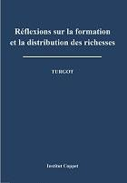
Turgot, "Pujian untuk Gournay"
Turgot, "Refleksi tentang pembentukan dan distribusi kekayaan"

Slide 76


Turgot dan Smith,
"Sebuah kedekatan yang aneh"
Turgot, "Surat-surat tentang kebebasan perdagangan biji-bijian"

Slide 77

Turgot, "Mémoire sur les prêts d'argent"

Slide 78

Friedrich A. Hayek

Slide 79
Turgot

Slide 80

J.F. Millet, "The Gleaners", 1857

Slide 81

Hasil undian milisi

Slide 82

Buku pengaduan dari baillage of Nemours
Edit du Roy

Slide 83


Voltaire
Louis XVI

Slide 84


Michel de Montaigne
Étienne Bonnot de Condillac

Slide 85

Condillac, Perdagangan dan Pemerintahan

Slide 86

Jean-Baptiste Say

Slide 87

Nicolas de Condorcet

Slide 88

Anne Robert Jacques Turgot

Slide 89

Galiani, "Surat-surat tentang perdagangan biji-bijian"

Slide 90

Champagney, "Daftar Keluhan"
Pemanggilan Jenderal Perkebunan di Versailles, 5 Mei 1789

Slide 91
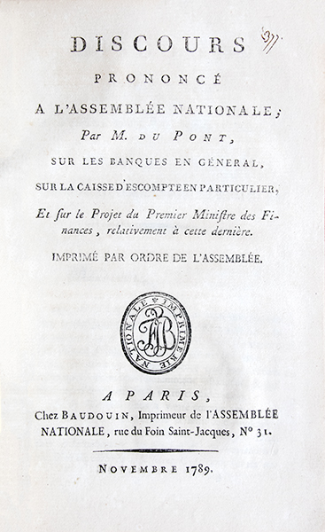
Dupont de Nemours, "Pidato di hadapan Majelis Nasional", 1789

Slide 92

Dupont de Nemours, "Pengaruh Assignats pada Harga Roti"

Slide 93

Penetapan 100

Slide 94

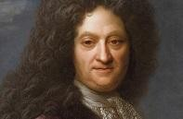
Pierre Le Pesant de Boisguilbert
Cantillon, "Esai tentang sifat perdagangan secara umum"
Josiah Child, "Sebuah risalah tentang perdagangan"

Slide 95

D'Argenson
Quesnay
Condillac

